Slide 1


আজকের ক্লাসে

Slide 2


Slide 3

তৃতীয় অধ্যায়:-আত্মকর্মসংস্থান(ক্লাস -২)
সময়: ৫০মিনিট

Slide 4
পূর্ব জ্ঞান যাচাই
প্রশ্ন:
১. তোমাদের এলাকায় মানুষ কী কী কাজ করে?
২. কোন কাজগুলো থেকে আয় করা সম্ভব?
৩. কোন কাজের জন্য প্রশিক্ষণ দরকার?
নোট: শিক্ষণ পদ্ধতি- Think–Pair–Share

Slide 5
আলিফ তার এলাকায় দেখল অনেক মানুষ চাকরির জন্য শহরে চলে যায়। কিন্তু এলাকায় কৃষি, মাছ, পশুপালন, খাবার তৈরি ও অনলাইনে কাজের সুযোগ রয়েছে।
সে ভাবল— “সঠিক প্রশিক্ষণ পেলে আমরা ও নিজের এলাকাতেই কাজ করতে পারি।”
প্রশ্ন: আলিফ কোন কোন ক্ষেত্র বেছে নিতে পারে?

Slide 6
পাঠ শিরোনাম
আত্মকর্মসংস্থানের ক্ষেত্র, প্রশিক্ষণ ও উদ্বুদ্ধকরণ

Slide 7
শিখনফল (Learning Outcomes)
আজকের ক্লাস শেষে আমরা—
১. বাংলাদেশের আর্থ-সামাজিক অবস্থা বিবেচনায় উপযুক্ত ও লাভজনক আত্মকর্মসংস্থানের ক্ষেত্র চিহ্নিত করতে পারব,
২. আত্মকর্মসংস্থানে সহায়তাকারী প্রশিক্ষণ প্রতিষ্ঠানগুলোর কার্যক্রম ও গুরুত্ব ব্যাখ্যা করতে পারব,
৩. আত্মকর্মসংস্থানে উদ্বুদ্ধকরণের উপায় বর্ণনা করতে পারব।

Slide 8
বাংলাদেশের প্রেক্ষাপটে আত্মকর্মসংস্থানের সম্ভাবনাময় ক্ষেত্রসমূহ
🌾 কৃষি ও কৃষিভিত্তিক উদ্যোগ
🐟 মাছ চাষ
🐄 গবাদিপশু পালন
🐔 হাঁস-মুরগি পালন
🧵 দর্জি ও পোশাক তৈরি
🍱 খাদ্য প্রক্রিয়াজাতকরণ
💻 ফ্রিল্যান্সিং/ডিজিটাল সেবা
🛒 ক্ষুদ্র ব্যবসা
🌱 নার্সারি ও কৃষি উদ্যোগ
🔧 কারিগরি সেবা

Slide 9

ছবিতে কি দেখতে পাও

Slide 10
তোমার এলাকায়/গ্রামে কোন সম্পদ বেশি?
🌾 জমি → কৃষি
🐟 জলাশয় → মাছ চাষ
🐄 পশুসম্পদ → গবাদিপশু পালন
👩‍🍳 দক্ষতা → খাদ্য ব্যবসা
💻 ইন্টারনেট → ডিজিটাল কাজ
স্থানীয় সম্পদ + দক্ষতা + বাজারের চাহিদা = সম্ভাবনাময় আত্মকর্মসংস্থান

Slide 11
উপযুক্ত ক্ষেত্র নির্বাচন
কোনো কাজ বেছে নেওয়ার আগে কী কী বিবেচনা করব?
1. বাজারের চাহিদা
2. স্থানীয় সম্পদ
3. নিজের দক্ষতা
4. মূলধনের পরিমাণ
5. প্রশিক্ষণের সুযোগ
6. ঝুঁকি
7. সম্ভাব্য লাভ

Slide 12
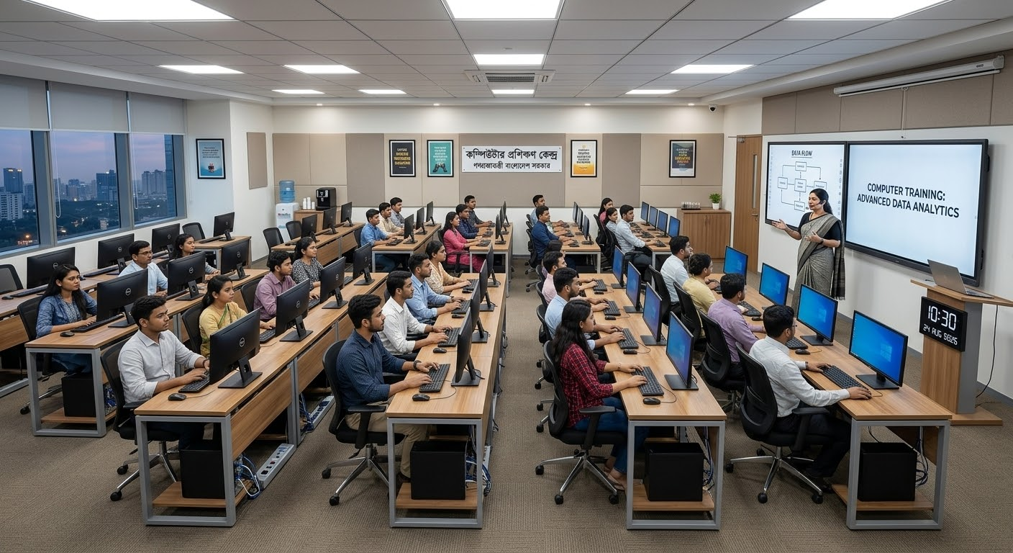
ছবিতে কি দেখতে পাও

Slide 13
প্রশিক্ষণ প্রতিষ্ঠান কেন গুরুত্বপূর্ণ?
প্রশিক্ষণ প্রতিষ্ঠান সাধারণত—
🛠️ কারিগরি দক্ষতা দেয়
💻 প্রযুক্তিগত দক্ষতা বাড়ায়
📚 ব্যবসায়িক জ্ঞান দেয়
🧑‍🏫 হাতে-কলমে প্রশিক্ষণ দেয়
💡 উদ্যোক্তা হতে উৎসাহিত করে
প্রশিক্ষণ প্রতিষ্ঠান → দক্ষতা → আত্মবিশ্বাস → কাজ → আয়ের সুযোগ সৃষ্টি

Slide 14
প্রশিক্ষণ প্রতিষ্ঠানের উদাহরণ
কারিগরি প্রশিক্ষণ কেন্দ্র
যুব উন্নয়ন অধিদপ্তরের প্রশিক্ষণ কার্যক্রম
বাংলাদেশ ক্ষুদ্র ও কুটির শিল্প করপোরেশন (BSCIC)-
এর উদ্যোক্তা/দক্ষতা উন্নয়ন কার্যক্রম
বিভিন্ন সরকারি-বেসরকারি দক্ষতা উন্নয়ন ও উদ্যোক্তা প্রশিক্ষণ প্রতিষ্ঠান

Slide 15
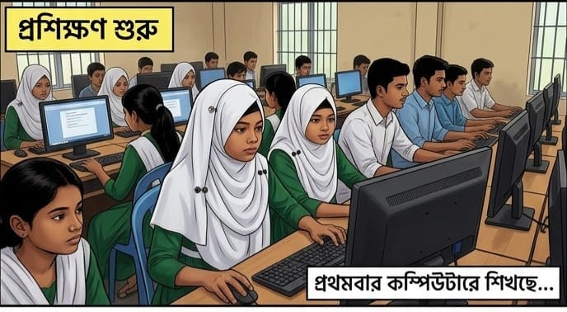
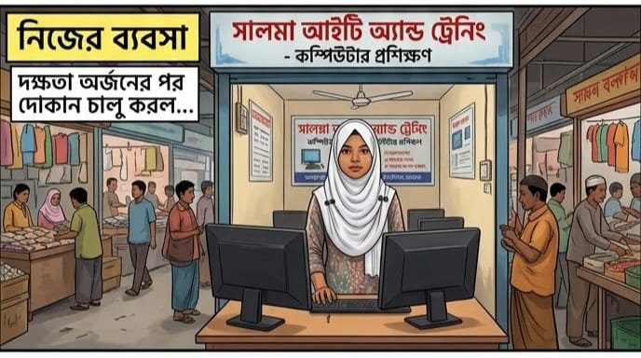
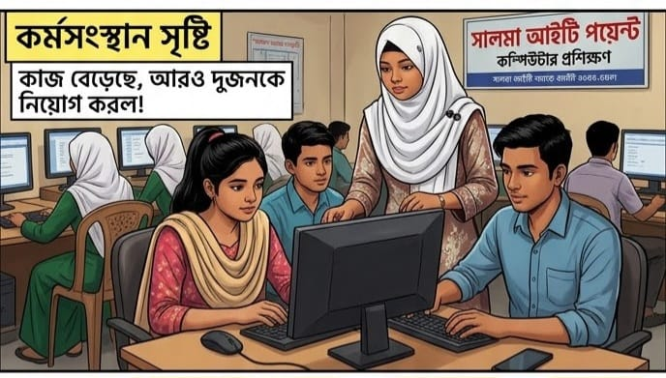


Slide 16
আত্মকর্মসংস্থানে উদ্বুদ্ধ করার উপায়
কীভাবে আমরা বেকার তরুণদের উৎসাহিত করব?
🌟 সফল উদ্যোক্তার গল্প তুলে ধরে
🎓 প্রশিক্ষণের সুযোগ সম্পর্কে জানানোর মাধ্যমে
💡 নতুন ব্যবসার ধারণা দিয়ে
🏦 অর্থায়নের সুযোগ সম্পর্কে তথ্য দিয়ে
🛒 বাজারের সুযোগ সম্পর্কে ধারণা দিয়ে

Slide 17
দলীয় কাজ
১০ মিনিট
দল–১ কৃষিভিত্তিক আত্মকর্মসংস্থান
দল–২ কারিগরি/সেবা
দল–৩ ডিজিটাল/ফ্রিল্যান্সিং
দল–৪ খাদ্য/ক্ষুদ্র ব্যবসা
প্রতিটি দল তৈরি করবে:
কাজের নাম → প্রশিক্ষণ → প্রয়োজনীয় সম্পদ → সম্ভাব্য বাজার → সম্ভাব্য কর্মসংস্থান

Slide 18
একক কাজ
৫মিনিট
প্রশ্ন: তোমার নিজের এলাকায় আত্মকর্মসংস্থানের জন্য সবচেয়ে উপযুক্ত একটি ক্ষেত্র নির্বাচন করো এবং কেন সেটি উপযুক্ত—৩টি কারণ লেখো

Slide 19
মূল্যায়ন
৫মিনিট
১. বাংলাদেশের একটি সম্ভাবনাময় আত্মকর্মসংস্থানের ক্ষেত্র লেখো।
২. আত্মকর্মসংস্থানের ক্ষেত্র নির্বাচনে দুটি বিষয় বিবেচনা করতে হয়—লেখো।
৩. প্রশিক্ষণ প্রতিষ্ঠান কীভাবে আত্মকর্মসংস্থানে সাহায্য করে?
৪. আত্মকর্মসংস্থানে উদ্বুদ্ধ করার দুটি উপায় লেখো।
৫. “প্রশিক্ষণ আত্মবিশ্বাস বাড়ায়”—ব্যাখ্যা করো।

Slide 20
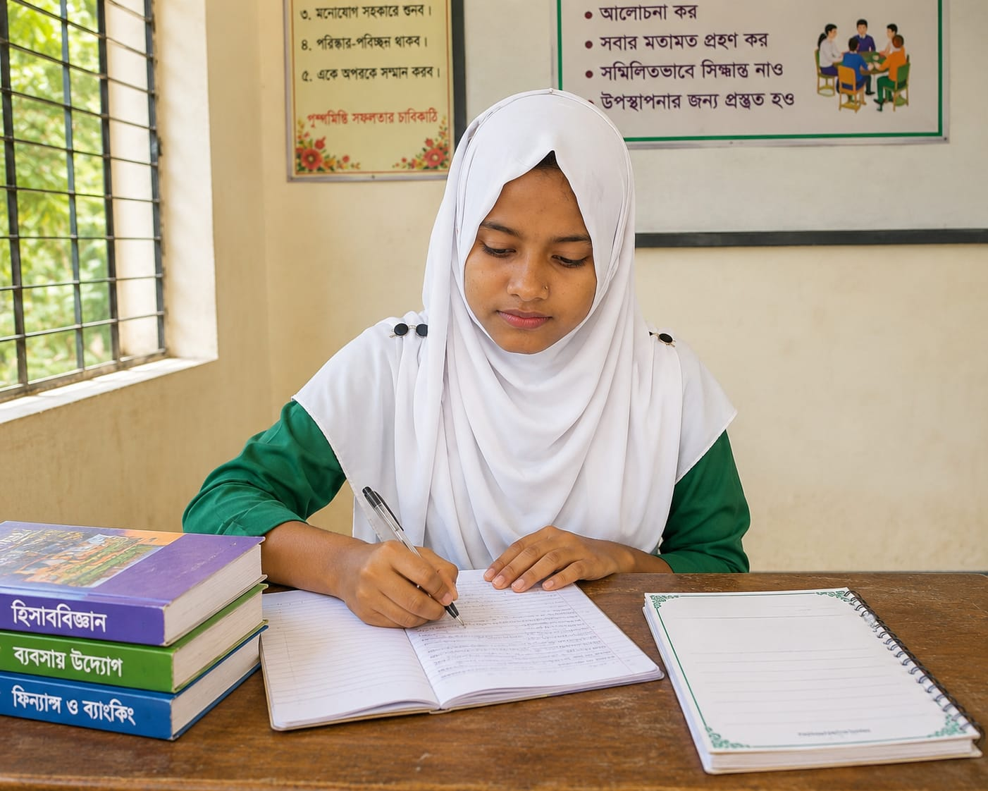
🏠বাড়ির কাজ
তোমার এলাকার একজন আত্মকর্মসংস্থানকারী
ব্যক্তির সঙ্গে কথা বলো।লিখবে—
১. তিনি কী কাজ করেন?
২. কী প্রশিক্ষণ নিয়েছেন?
৩. কাজটি শুরু করার কারণ কী?
৪. কী কী সমস্যার মুখোমুখি হয়েছেন?
৫. তার কাজ থেকে অন্য কারও কর্মসংস্থান হয়েছে কি?

Slide 21
আজকের ক্লাসের সামারি
প্রশিক্ষণ
দক্ষতা
উদ্যোগ
আত্মকর্মসংস্থান
আয় ও কর্মসংস্থান সৃষ্টি

Slide 22


